Slide 1

CHÀO MỪNG CÁC CON
ĐẾN VỚI TIẾT HỌC TẬP ĐỌC-KỂ CHUYỆN
Bài: Ông tổ nghề thêu

Slide 2

Khởi động

Slide 3
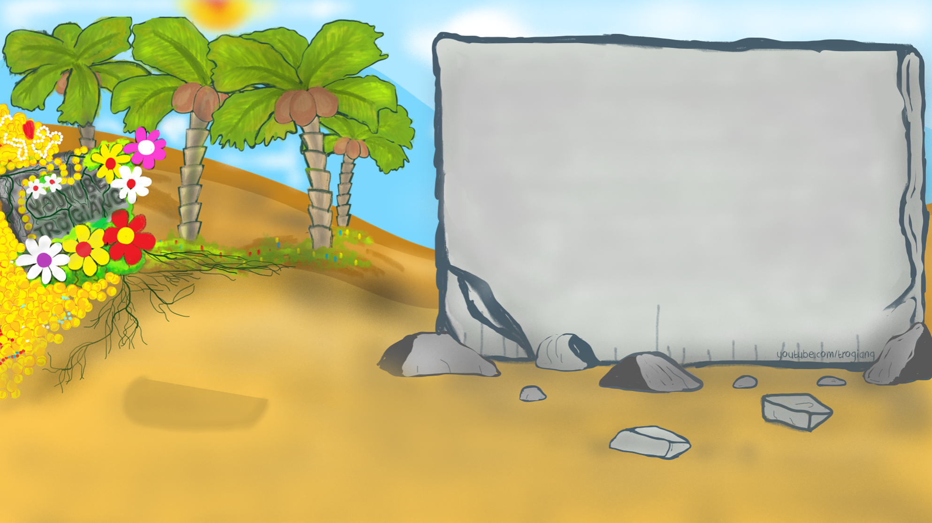










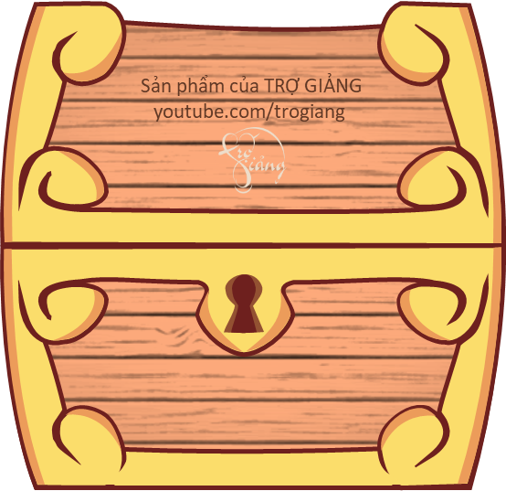


TÌM MẬT MÃ

Slide 4





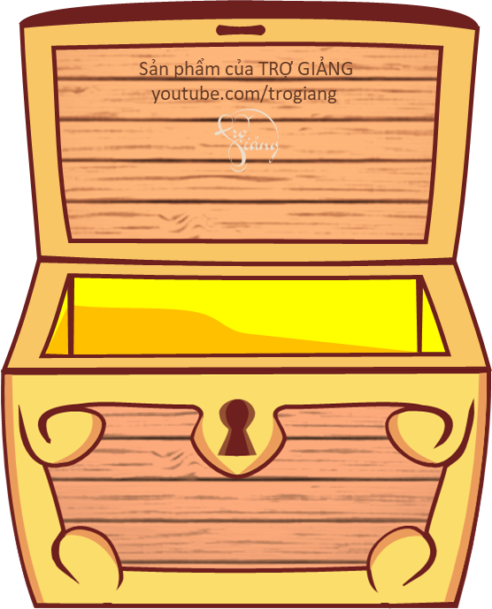








Trong bài “Chú ở bên Bác Hồ”,
tình cảm của bé Nga đối với chú thế nào?
Bình thản
Vui vẻ
1 tràng vỗ tay
Không lo lắng,suy nghĩ
Yêu thương, mong nhớ chú

Slide 5
Khi nhắc đến chú, thái độ của bố mẹ Nga thế nào??
Mẹ đỏ hoe đôi mắt. Ba ngước
lên bàn thờ
Ba mẹ điều bình thản
1 phiếu khen
Không lo lắng,suy nghĩ
Cả hai người điều không có cảm xúc gì

Slide 6

Câu nói “Chú ở bên Bác Hồ” có nghĩa là gì?
Chú đã hi sinh
Bác Hồ đã không còn nữa và chú
đã hi sinh và được ở bên Bác Hồ.
Chúc em may mắn lần sau
Bác Hồ không còn nữa.
Chú muốn đến thăm Bác Hồ.

Slide 7
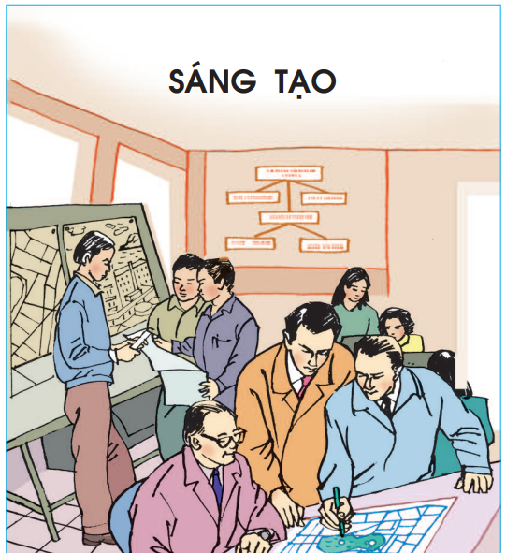
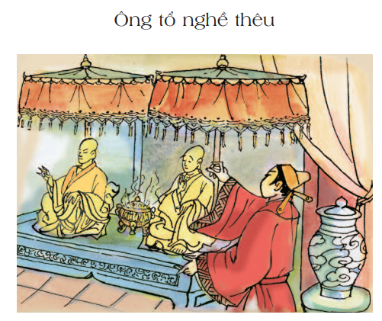

Slide 8
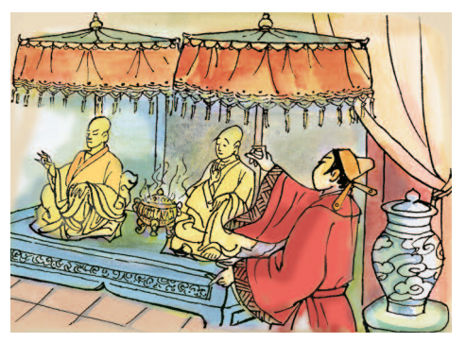
Thứ hai ngày 7 tháng 2 năm 2022
Tập đọc – Kể chuyện
Ông tổ nghề thêu (22)
Theo Ngọc Vũ

Slide 9
MỤC TIÊU
Đọc trôi chảy cả bài: đọc đúng các từ khó, dễ phát âm sai; biết ngắt, nghỉ hơi hợp lí.
Hiểu nghĩa của các từ mới: đi sứ, lọng, bức trướng, chè lam, nhập tâm, bình an vô sự, Thường Tín.
Hiểu ND: Ca ngợi Trần Quốc Khái thông minh, ham học hỏi, giàu trí sáng tạo ; chỉ bằng quan sát và ghi nhớ nhập tâm đã học được nghề thêu của người Trung Quốc và dạy lại cho dân ta.
Kể lại câu chuyện Ông tổ nghề thêu.

Slide 10


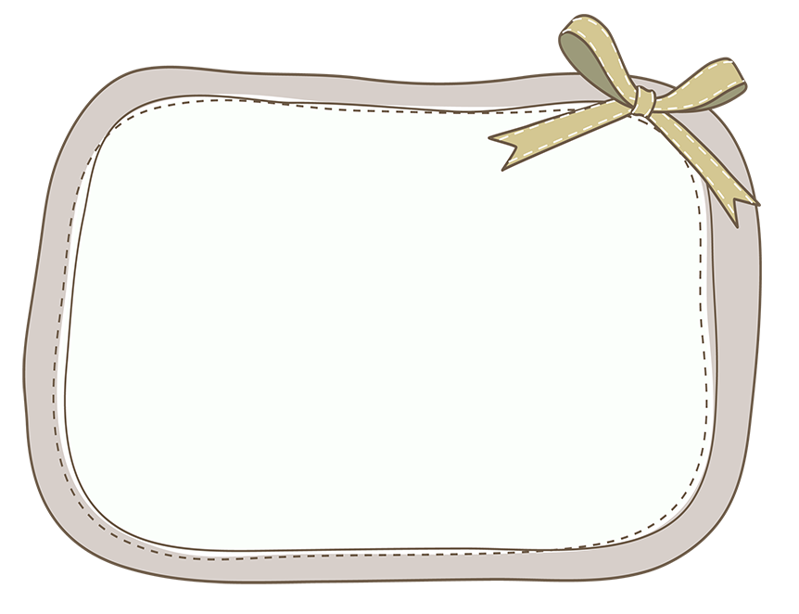

B. Khám phá

Slide 11
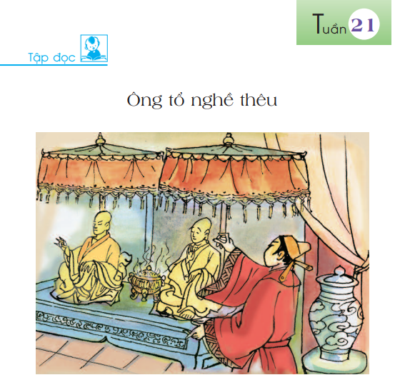
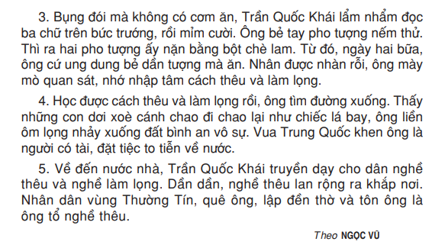
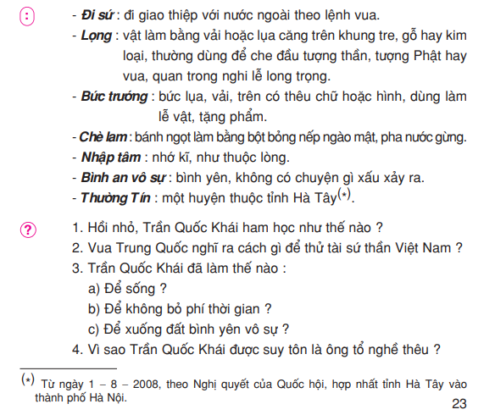
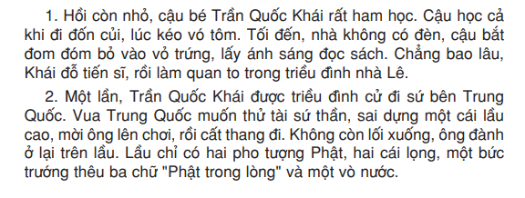

Slide 12


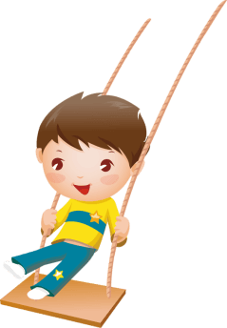

目
HOẠT ĐỘNG
1. Luyện đọc đoạn (lần 1)

Slide 13

Luyện đọc đoạn 1

Slide 14
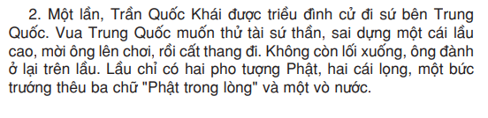
Luyện đọc đoạn 2

Slide 15
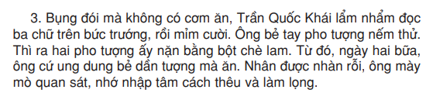
Luyện đọc đoạn 3

Slide 16

Luyện đọc đoạn 4

Slide 17

Luyện đọc đoạn 5

Slide 18
目
HOẠT ĐỘNG
1. Luyện đọc đoạn (lần 2)

Slide 19
Luyện đọc đoạn 1

Slide 20
Luyện đọc đoạn 2
- Đi sứ : đi giao thiệp với người nước ngoài theo lệnh vua.

Slide 21
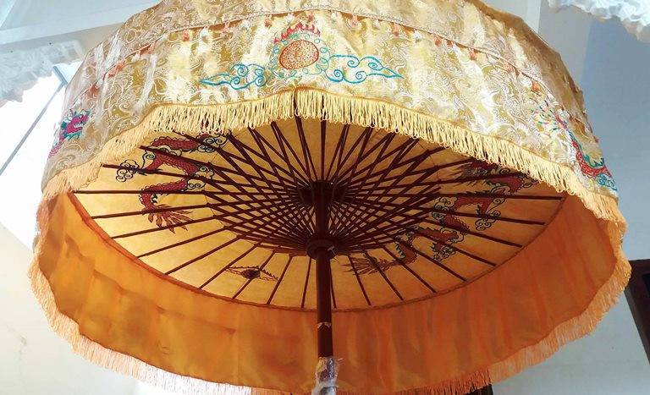
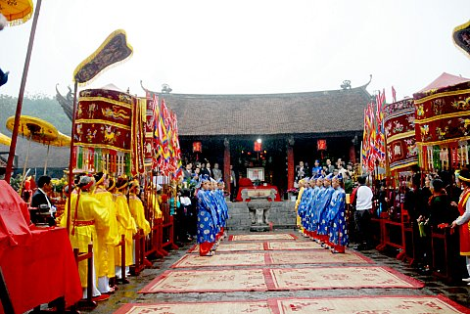
Lọng : vật làm bằng vải hoặc lụa căng trên khung tre, gỗ hay kim loại, thường được dùng để che đầu tượng thần, tượng Phật hay vua, quan trong nghi lễ long trọng.

Slide 22
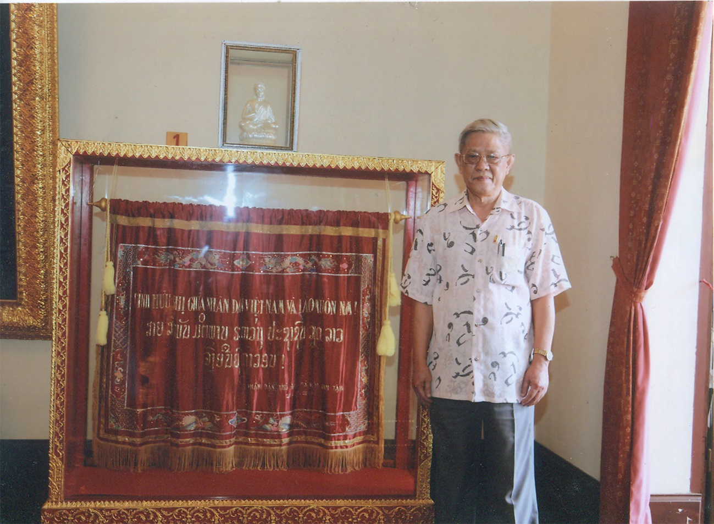
Bức trướng : bức lụa, vải, trên có thêu chữ hoặc hình, dùng làm lễ vật, tặng phẩm.

Slide 23
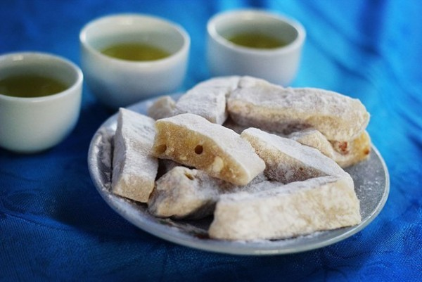
Luyện đọc đoạn 3
Chè lam : bánh ngọt làm bằng bột bỏng nếp ngào mật, pha nước gừng

Slide 24
Luyện đọc đoạn 4

Slide 25
Luyện đọc đoạn 5
Thường Tín: một huyện thuộc tỉnh Hà Tây cũ
( nay thuộc thành phố Hà Nội).

Slide 27

MỤC TIÊU
Đọc trôi chảy cả bài: đọc đúng các từ khó, dễ phát âm sai; biết ngắt, nghỉ hơi hợp lí.
Hiểu nghĩa của các từ mới: đi sứ, lọng, bức trướng, chè lam, nhập tâm, bình an vô sự, Thường Tín.
Hiểu ND: Ca ngợi Trần Quốc Khái thông minh, ham học hỏi, giàu trí sáng tạo ; chỉ bằng quan sát và ghi nhớ nhập tâm đã học được nghề thêu của người Trung Quốc và dạy lại cho dân ta.
Kể lại câu chuyện Ông tổ nghề thêu.

Slide 28


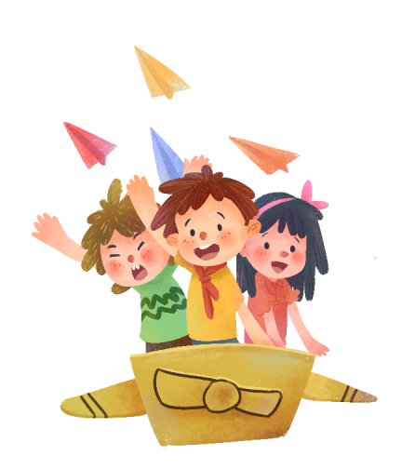

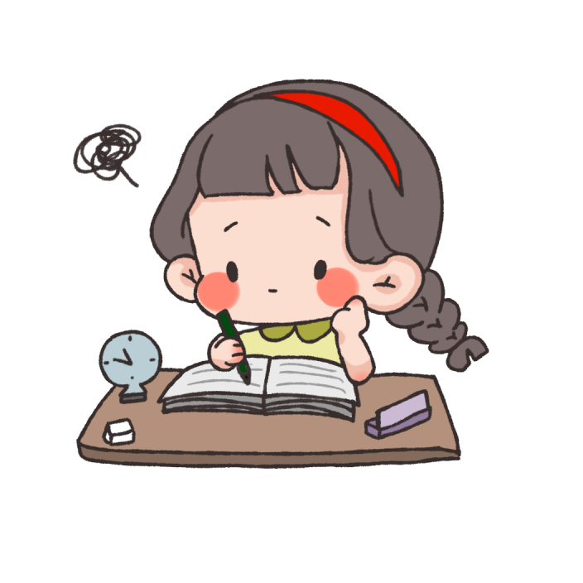
Tìm
hiểu bài

Slide 29

Đọc thầm đoạn 1
Hồi nhỏ, Trần Quốc Khái ham học như thế nào?
- Trần Quốc Khái học cả khi đi đốn củi, lúc kéo vó tôm. Tối đến, nhà không có đèn, cậu bắt đom đóm bỏ vào vỏ trứng, lấy ánh sáng đọc sách.

Slide 30
Đọc thầm đoạn 2
Vua Trung Quốc đã nghĩ ra cách gì để thử tài sứ thần Việt Nam ?
- Vua cho dựng lầu cao, mời Trần Quốc Khái lên chơi, rồi cất thang để xem ông làm thế nào.

Slide 31
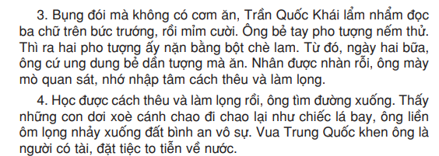
Đọc thầm đoạn 3, 4
Ở trên lầu cao, Trần Quốc Khái đã làm gì để sống ?
- Bụng đói, không có gì ăn, ông đọc ba chữ trên bức trướng “Phật trong lòng”, hiểu ý người viết, ông bẻ tay tượng Phật nếm thử mới biết hai pho tượng được nặn bằng bột chè lam. Từ đó, ngày hai bữa, ông ung dung bẻ dần tượng mà ăn.

Slide 32
Đọc thầm đoạn 3, 4
Trần Quốc Khái đã làm gì để không bỏ phí thời gian ?
- Ông mày mò quan sát hai cái lọng và bức trướng thêu, nhớ nhập tâm cách thêu trướng và làm lọng.
- Nhập tâm : nhớ kĩ, như thuộc lòng.

Slide 33
Đọc thầm đoạn 3, 4
Trần Quốc Khái đã làm gì để xuống đất bình an vô sự ?
- Ông nhìn những con dơi xòe cánh chao đi chao lại như chiếc lá bay, bèn bắt chước chúng, ôm lọng nhảy xuống đất bình an vô sự.
- Bình an vô sự : bình yên, không có chuyện xấu gì xảy ra.

Slide 34

Đọc thầm đoạn 5
Vì sao Trần Quốc Khái được suy tôn là ông tổ nghề thêu ?
- Vì ông là người đầu tiên truyền dạy lại cho nhân dân nghề thêu. Nghề thêu của Việt Nam ra đời từ đây và lan truyền rộng. Nhớ ơn ông, nhân dân tôn ông là ông tổ nghề thêu.

Slide 35
Nội dung:
Ca ngợi Trần Quốc Khái thông minh, ham học hỏi, giàu trí sáng tạo ; chỉ bằng quan sát và ghi nhớ nhập tâm đã học được nghề thêu của người Trung Quốc và dạy lại cho dân ta.

Slide 36

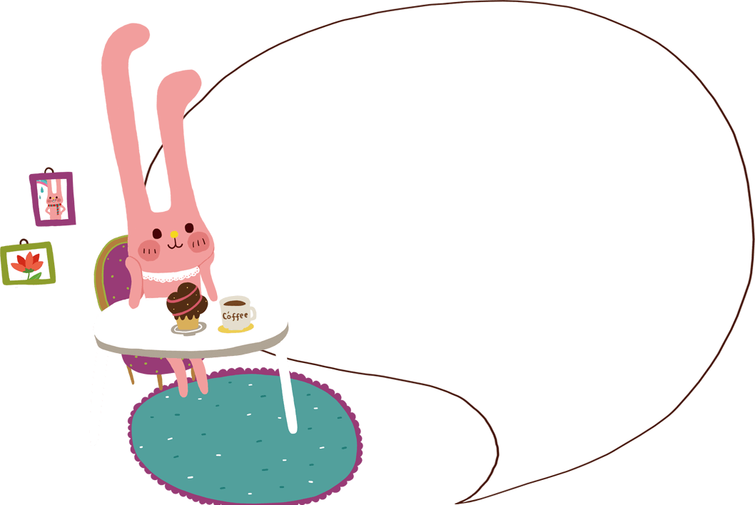
Luyện đọc lại

Slide 37
Để đọc bài này được hay, các con cần đọc với giọng như thế nào?
Giọng đọc chậm rãi, khoan thai.

Slide 38


Luyện đọc lại (đoạn 3)

Slide 39
MỤC TIÊU
Đọc trôi chảy cả bài: đọc đúng các từ khó, dễ phát âm sai; biết ngắt, nghỉ hơi hợp lí.
Hiểu nghĩa của các từ mới: đi sứ, lọng, bức trướng, chè lam, nhập tâm, bình an vô sự, Thường Tín.
Hiểu ND: Ca ngợi Trần Quốc Khái thông minh, ham học hỏi, giàu trí sáng tạo ; chỉ bằng quan sát và ghi nhớ nhập tâm đã học được nghề thêu của người Trung Quốc và dạy lại cho dân ta.
Kể lại câu chuyện Ông tổ nghề thêu.

Slide 40
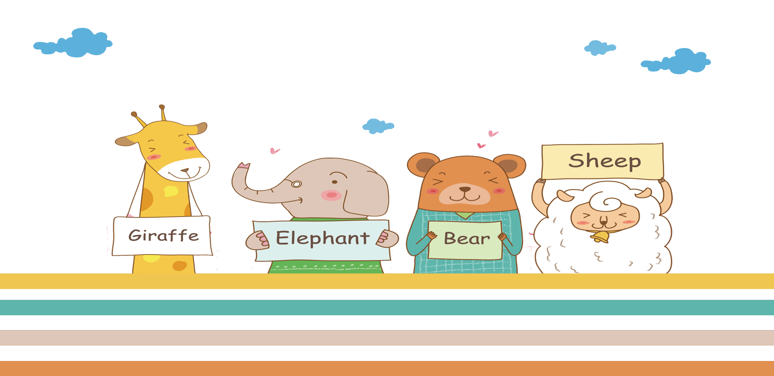
Kể chuyện

Slide 41
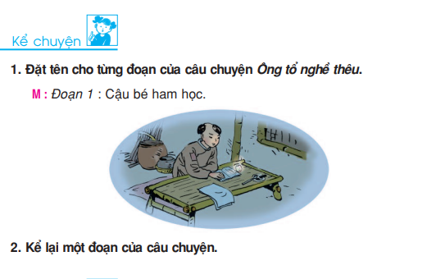

Slide 42

* Đặt tên cho từng đoạn của câu chuyện Ông tổ nghề thêu :
1
Cậu bé ham học
2
Thử tài
3
Tài trí của Trần Quốc Khái
4
Vượt qua thử thách
5
Truyền nghề cho dân

Slide 43
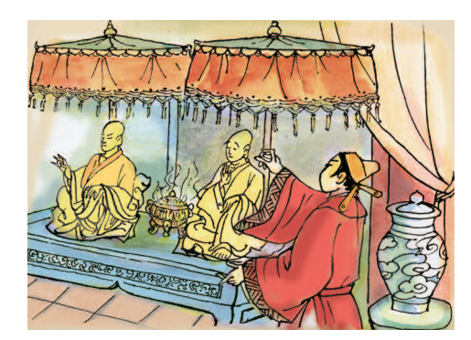
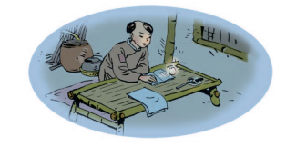
* HS lựa chọn một đoạn của câu chuyện để kể.
1
Cậu bé ham học
2
Thử tài
3
Tài trí của Trần Quốc Khái
4
Vượt qua thử thách
5
Truyền nghề cho dân

Slide 44
MỤC TIÊU
Đọc trôi chảy cả bài: đọc đúng các từ khó, dễ phát âm sai; biết ngắt, nghỉ hơi hợp lí.
Hiểu nghĩa của các từ mới: đi sứ, lọng, bức trướng, chè lam, nhập tâm, bình an vô sự, Thường Tín.
Hiểu ND: Ca ngợi Trần Quốc Khái thông minh, ham học hỏi, giàu trí sáng tạo ; chỉ bằng quan sát và ghi nhớ nhập tâm đã học được nghề thêu của người Trung Quốc và dạy lại cho dân ta.
Kể lại câu chuyện Ông tổ nghề thêu.

Slide 45
C. Vận dụng, kết nối
Kể lại câu chuyện cho người thân nghe.
- Chuẩn bị bài sau: Bàn tay cô giáo.

Slide 46







THANKS YOU

